Slide 1
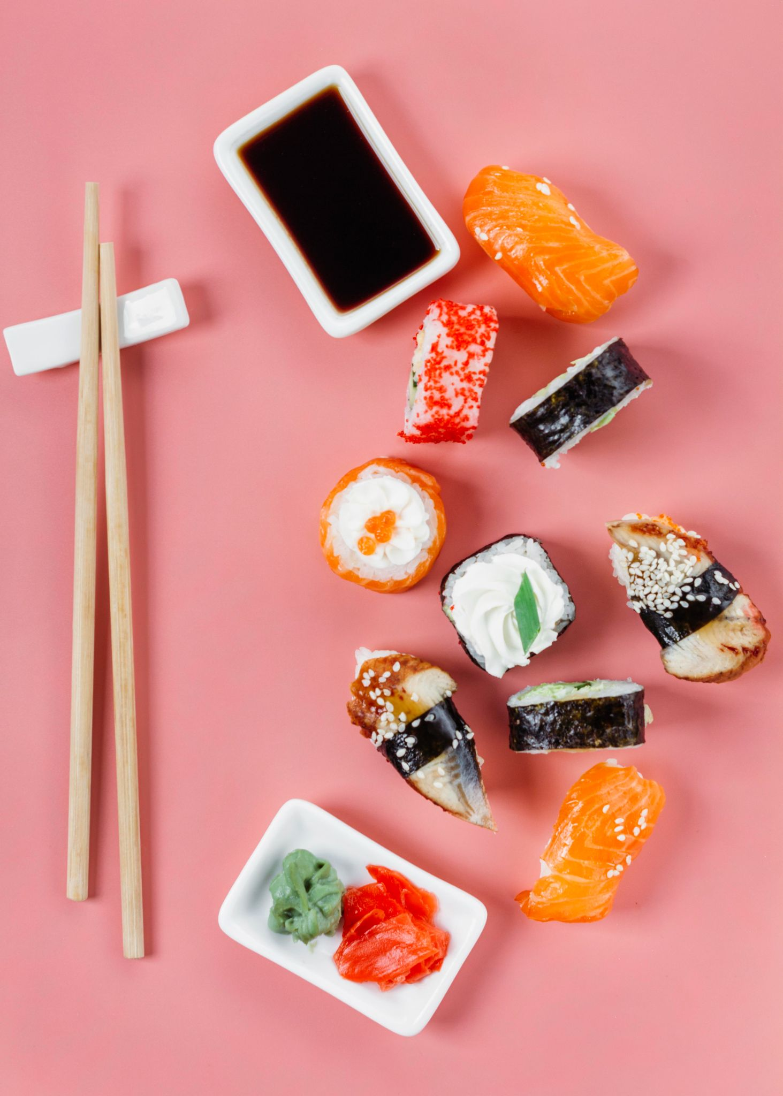
LỰA CHỌN VÀ BẢO QUẢN THỰC PHẨM
CHƯƠNG I: DINH DƯỠNG VÀ THỰC PHẨM
BÀI 2

Slide 2
MỤC TIÊU BÀI HỌC
1
Lựa chọn được các loại thực phẩm thông dụng.
2
Phân tích được các biện pháp bảo quản chất dinh dưỡng có trong thực phẩm

Slide 3
BẢO QUẢN VÀ CHẾ BIẾN THỰC PHẨM
I
LỰA CHỌN THỰC PHẨM
II
CÁC BIỆN PHÁP BẢO QUẢN CHẤT DINH DƯỠNG CÓ TRONG THỰC PHẨM

Slide 4

I
LỰA CHỌN THỰC PHẨM

Slide 5
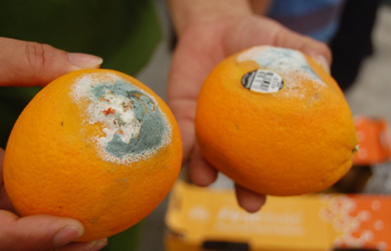
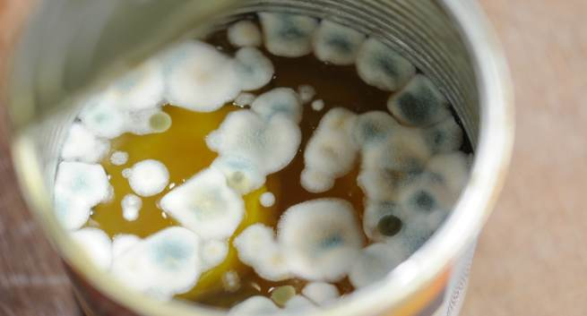
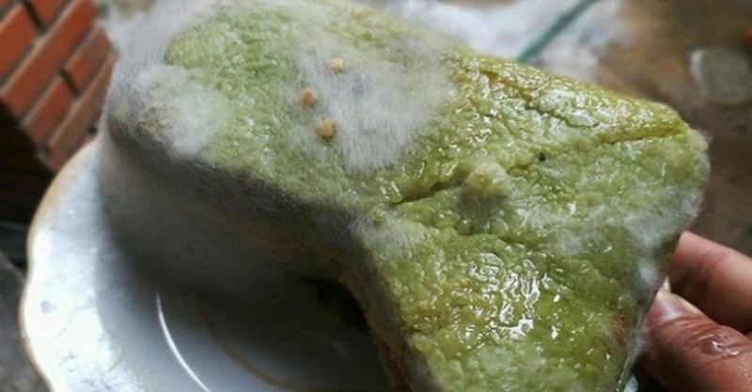
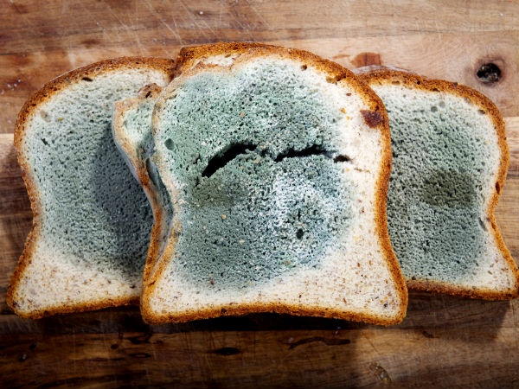

Slide 6

Khám phá
1. Kể tên một số loại thực phẩm mà em biết. Theo em có những nhóm thực phẩm nào?
2. Hãy phân chia các thực phẩm vừa kể tên vào từng nhóm thực phẩm đó

Slide 7
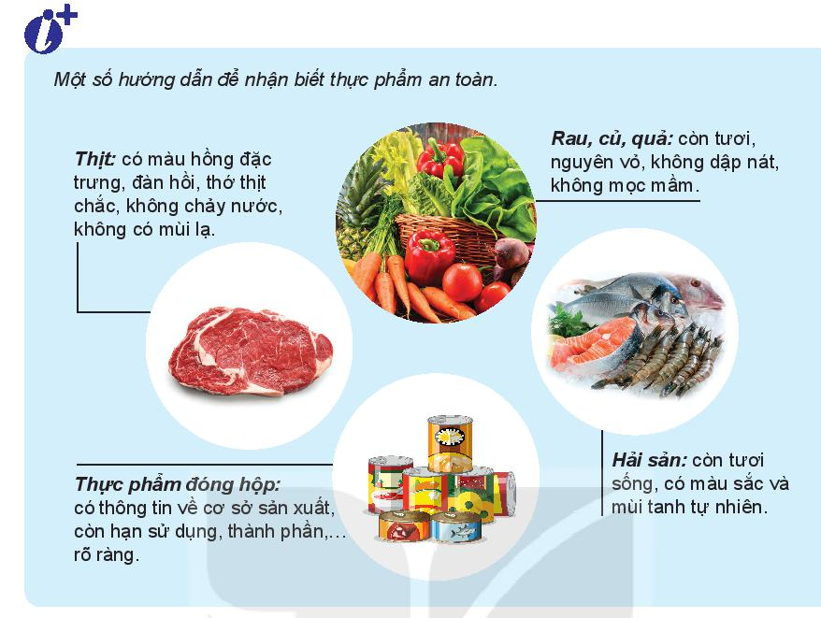

Slide 8
I. Lựa chọn thực phẩm
1. Nhóm thực phẩm giàu tinh bộ, chất đường, chất xơ
- Gạo:
Không sâu mọt, mốc, không nát và có mùi thơm đặc trưng
Ít đục, ít rạn nứt, rắn chắc
Hạt đều nhau, không lẫn hạt lép, hạt nhỏ

Slide 9
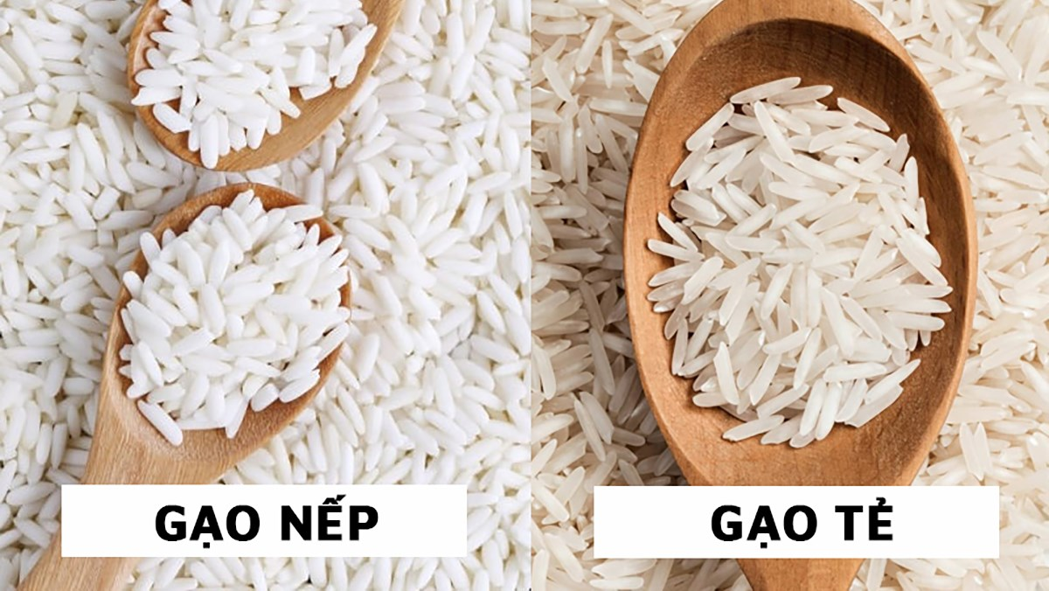
Gạo tẻ: Màu hơi trắng đục, thân hạt hơi dài, hình bầu dục
Gạo nếp: Hạt tròn suôn hai đầu, màu trắng đục, hạt gạo mềm, mát

Slide 10
Khám phá
Kết hợp với nội dung đã học và hiểu biết cá nhân, hãy phân biệt gạo nếp, gạo tẻ và nêu cách lựa chọn gạo ngon

Slide 11
I. Lựa chọn thực phẩm
1. Nhóm thực phẩm giàu tinh bộ, chất đường, chất xơ
- Ngô:
Bấm vào hạt, nếu hạt có nước màu trắng sữa là non, nếu hạt cứng khô là già
Tách vỏ ngoài xem có nhiều hạt không
Bắp mập, hạt đều và dày

Slide 12
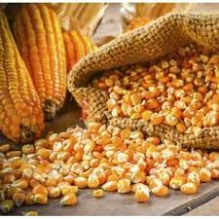
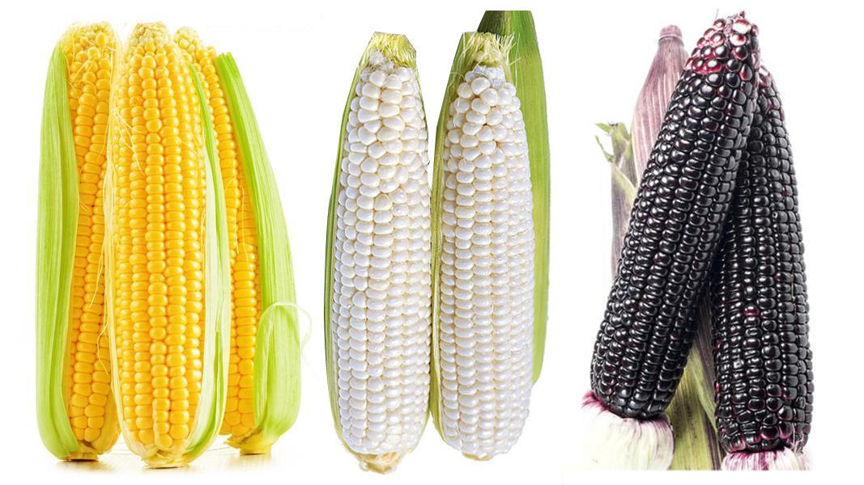

Slide 13
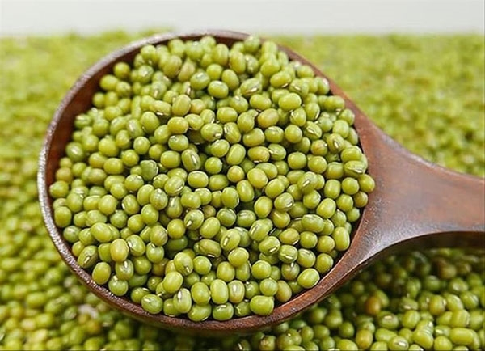
I. Lựa chọn thực phẩm
1. Nhóm thực phẩm giàu tinh bộ, chất đường, chất xơ
- Đậu xanh:
Không sâu mọt, không lẫn đất sỏi
Vỏ màu xanh mượt, trơn láng, hạt tròn đều, cầm nặng tay

Slide 14
KẾT NỐI NĂNG LỰC
Đọc nội dung mục I.1 kết hợp với hiểu biết từ thực tiễn, hãy kể tên một số loại thực phẩm giàu tinh bột, chất xơ và nêu cách lựa chọn thực phẩm đó

Slide 15
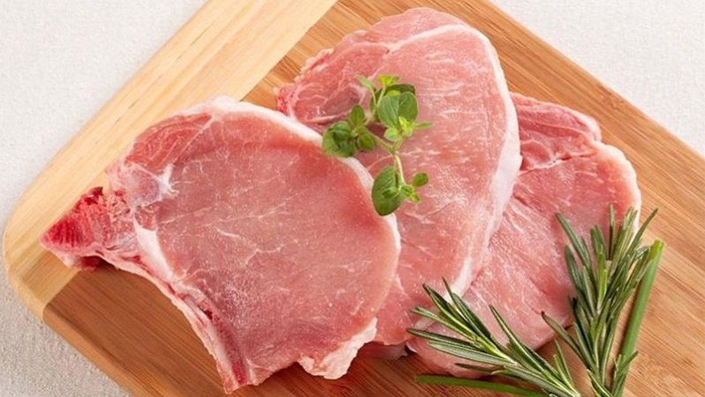
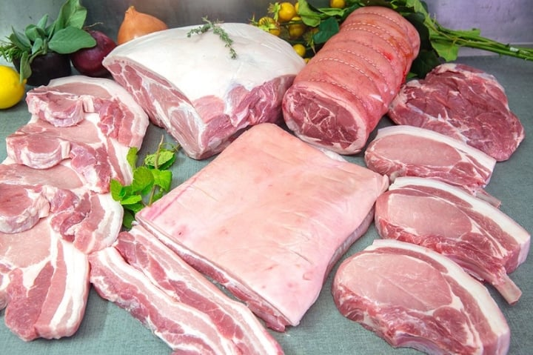
I. LỰA CHỌN THỰC PHẨM
2. Nhóm thực phẩm giàu chất đạm
Thịt lợn: Đây là một trong những thực phẩm thông dụng nhất trong bữa ăn hàng ngày. Thịt lợn tươi ngon phải có màu hồng, săn chắc, da mỏng, khi lấy ngón tay ấn vào không để lại dấu vết gì trên miếng thịt.

Slide 16
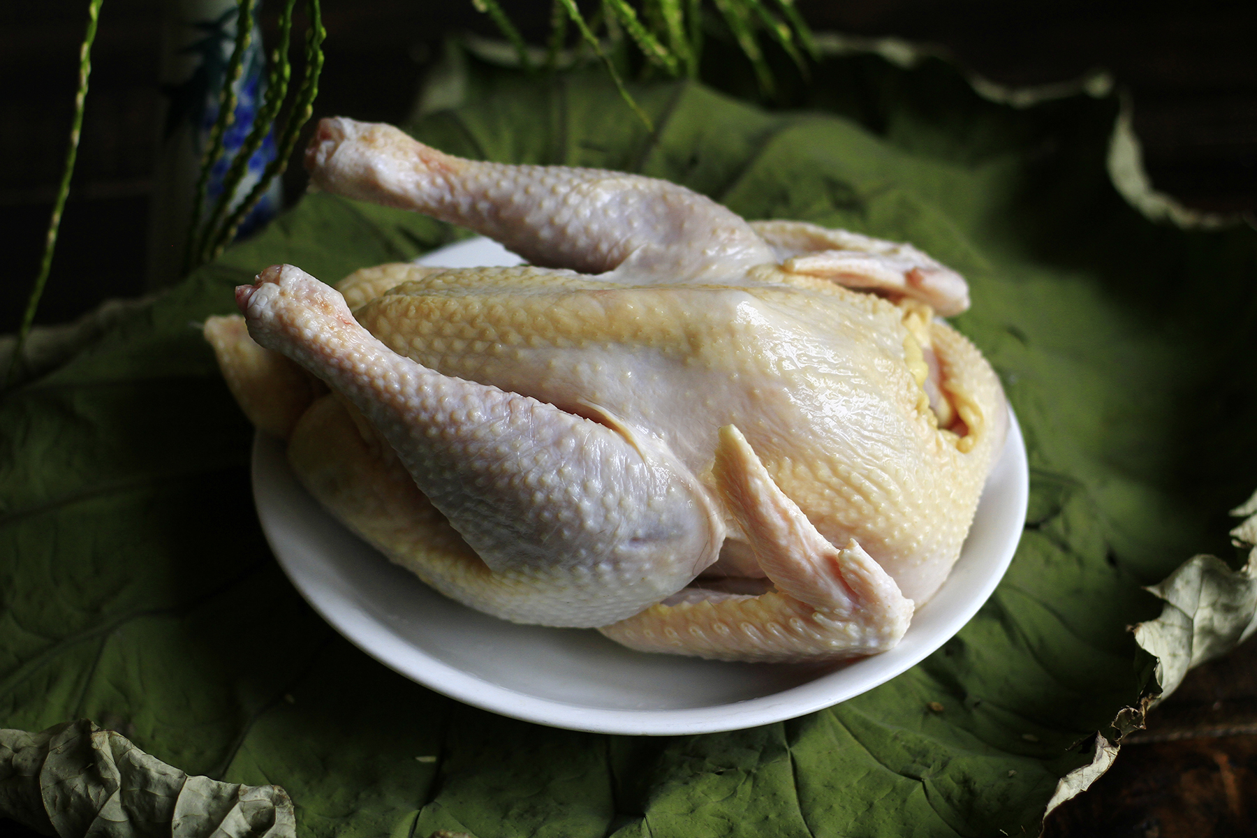
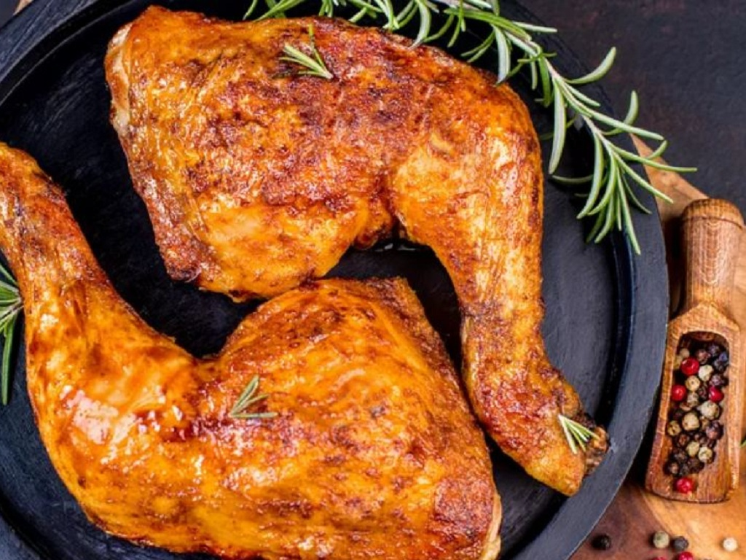
I. LỰA CHỌN THỰC PHẨM
2. Nhóm thực phẩm giàu chất đạm
Thịt gà: Khi chọn gà sống nên chọn con khỏe mạnh, lông màu sáng, mào đỏ tươi; chân thẳng nhẵn, không đóng vảy; ức dày

Slide 17
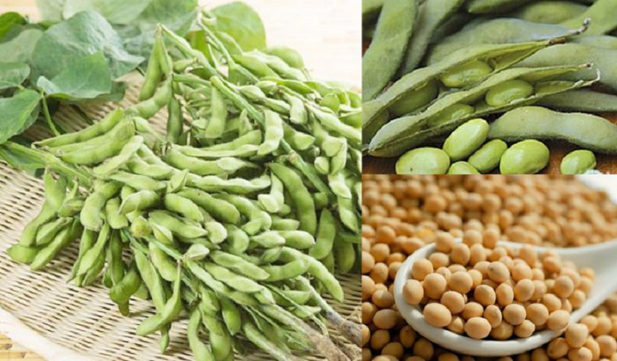
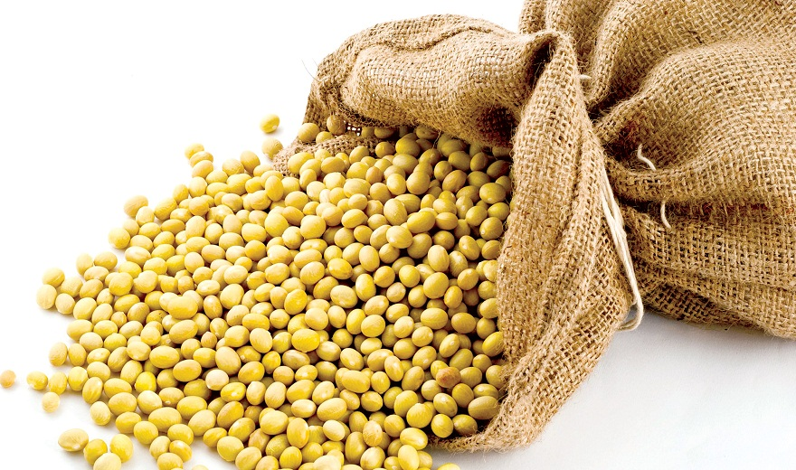
I. LỰA CHỌN THỰC PHẨM
2. Nhóm thực phẩm giàu chất đạm
Đậu tương: Lựa chọn hạt tròn đều, săn chắc, vỏ vàng, láng bóng; nếu cho tay vào nắm thấy hạt đậu trơn tuột, khô ráo, không xuất hiện mùi lạ là đậu ngon

Slide 18
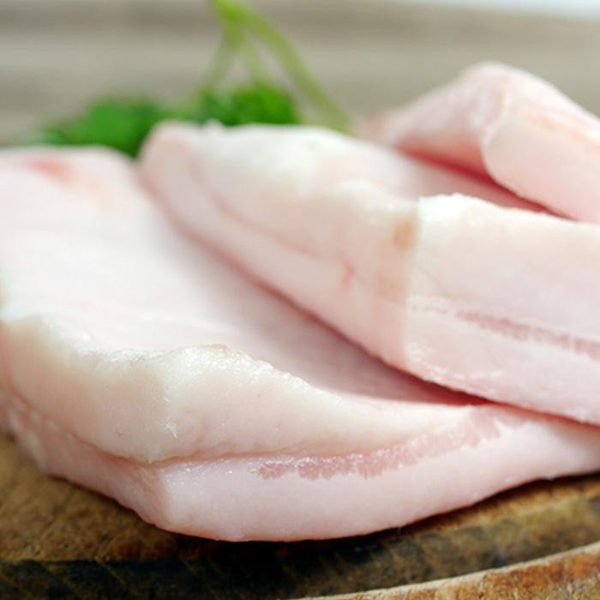
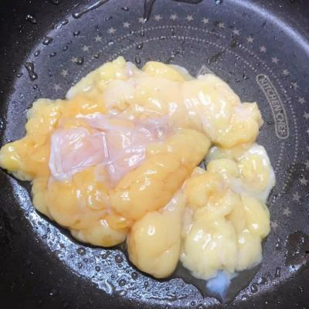
I. LỰA CHỌN THỰC PHẨM
3. Nhóm thực phẩm giàu chất béo
Mỡ động vật: Nên chọn lá mỡ tươi, có lớp mỡ dày, trong, màu sắc tươi sáng, không có mùi hôi bất thường

Slide 19
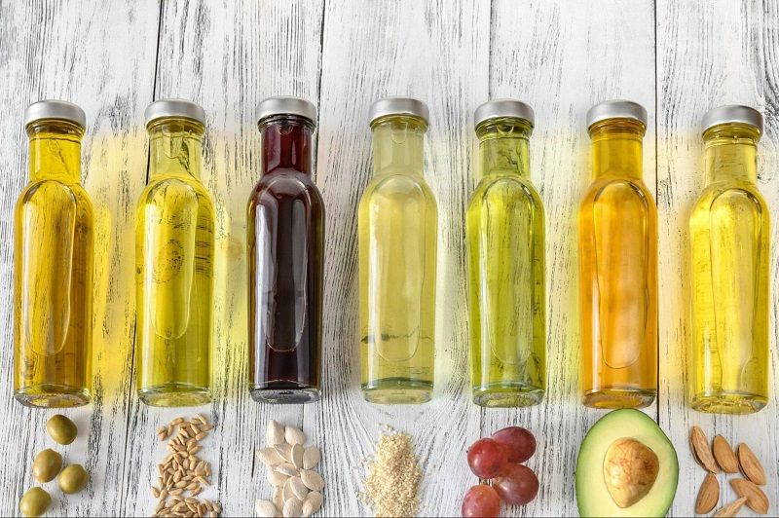
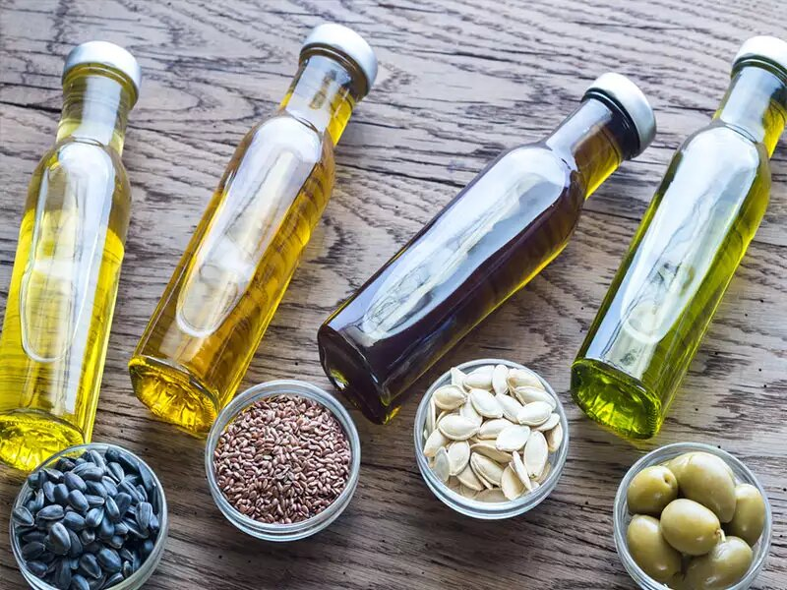
I. LỰA CHỌN THỰC PHẨM
3. Nhóm thực phẩm giàu chất béo
Dầu thực vật: Nên chọn loại dầu ăn có đầy đủ thông tin thành phần, ngày sản xuất, hạn sử dụng. Dầu có màu vàng nhạt, trong suốt, không bị vẩn đục, ôi khét, không có mùi vị lạ

Slide 20
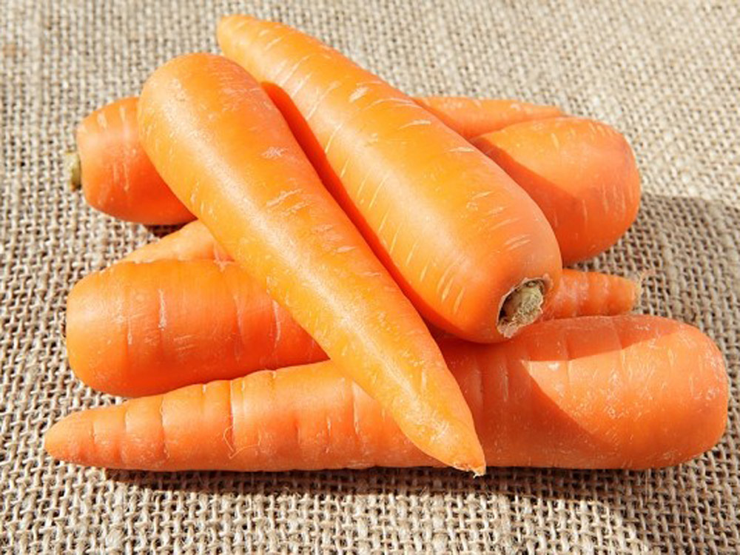
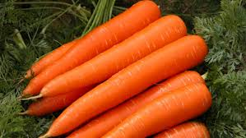
I. LỰA CHỌN THỰC PHẨM
4. Nhóm thực phẩm giàu vitamin
a, Thực phẩm giàu vitamin A
Cà rốt (giàu caroten): Nên chọn củ thuôn hai đầu, vỏ sáng bóng, cuống màu xanh thẫm, tươi nguyên

Slide 21
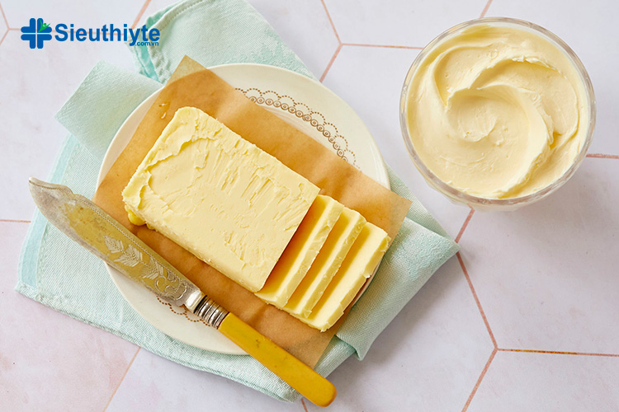
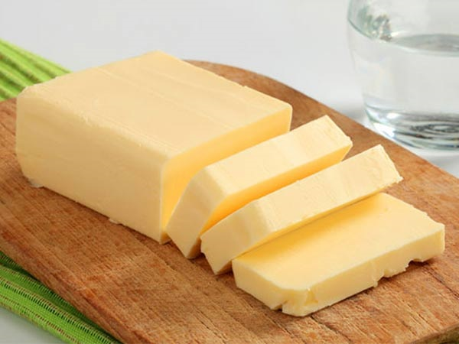
Bơ: Nên chọn bơ có màu vàng tươi, vị ngậy, không chảy nước, không có mùi lạ, bề mặt mịn màng, có mùi thơm đặc trưng

Slide 22
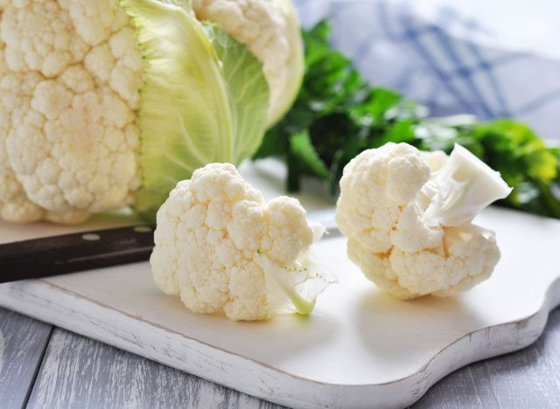
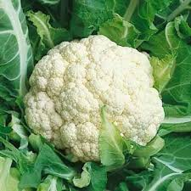
I. LỰA CHỌN THỰC PHẨM
4. Nhóm thực phẩm giàu vitamin
b, Thực phẩm giàu vitamin B
Súp lơ trắng: Nên chọn cây hoa to nhánh, cuống và lá xanh non có phấn, màu hoa trắng không vấy bẩn, không thâm đen.

Slide 23
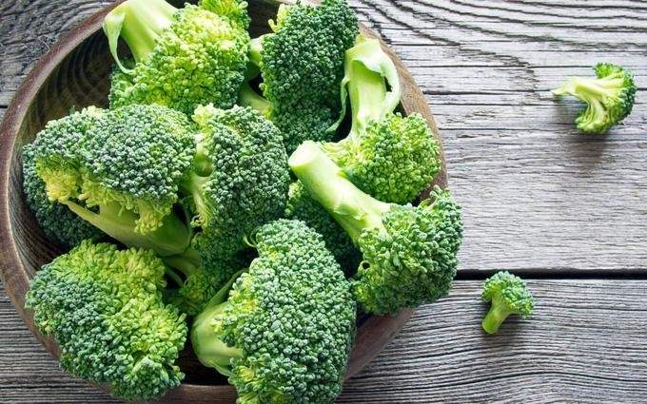
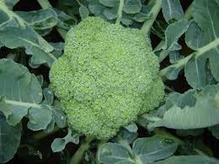
Súp lơ xanh: Nên chọn hoa có màu xanh sẫm, hoa nở chặt, không nên chọn loại hoa rời rạc, nở xòe vì đó là hoa già.

Slide 24
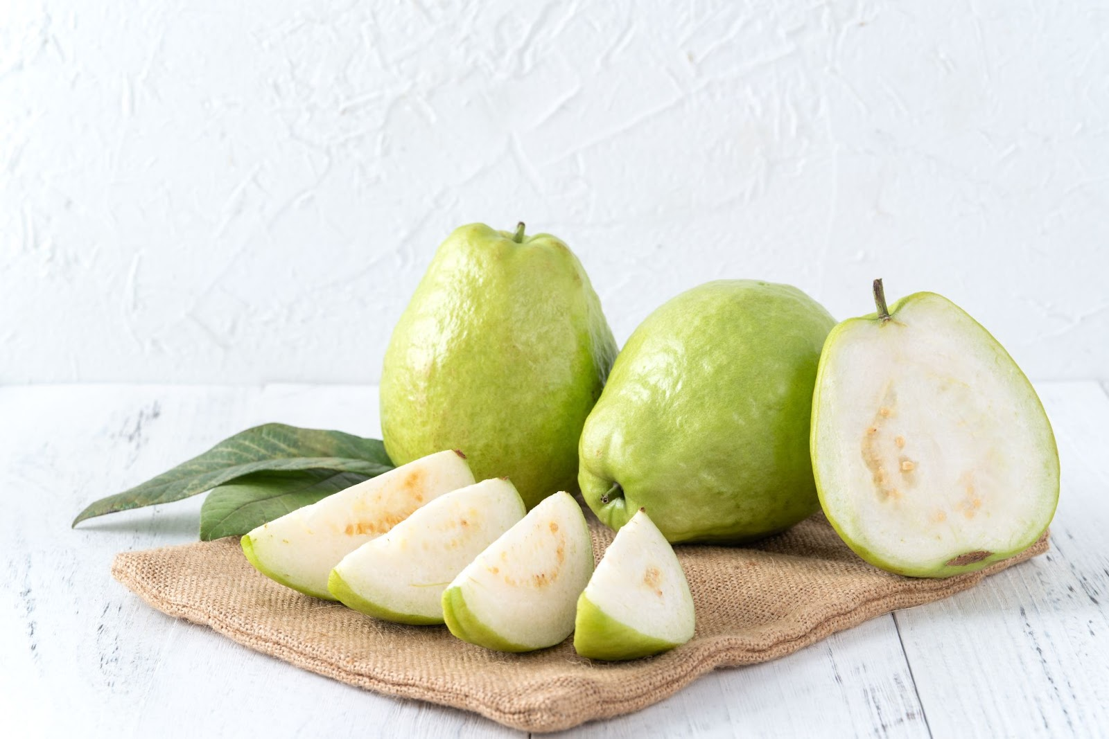
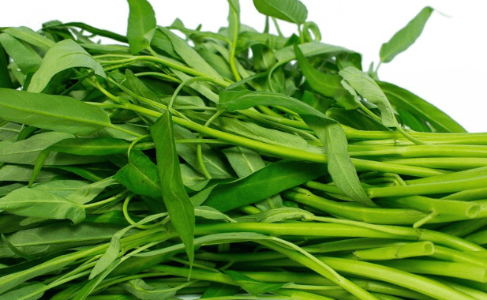
4. Nhóm thực phẩm giàu vitamin
c, Thực phẩm giàu vitamin C
Rau muống: Nên chọn bó rau dài, ít lá, thân dài, màu xanh mướt, cuống nhỏ, đốt thưa, bấm thấy giòn.
Ổi: Nên chọn quả nhẵn bóng, mịn màng, màu xanh mướt, cuống lá còn tươi. Ổi ngon là loại quả mỏng vỏ, cùi dày, giòn, ít hạt

Slide 25
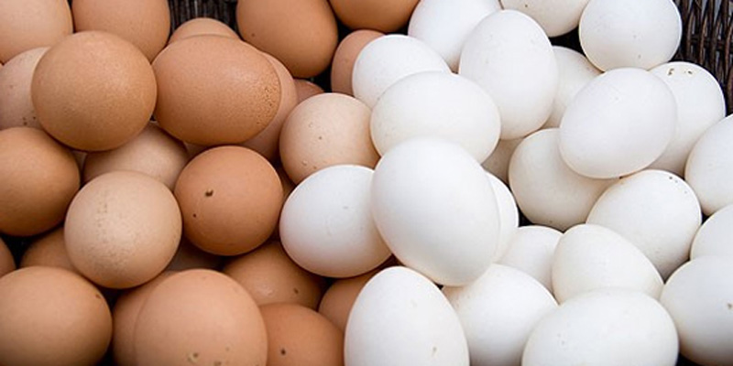
4. Nhóm thực phẩm giàu vitamin
d, Thực phẩm giàu vitamin D
Trứng gà, vịt: Nên chọn quả trứng suôn tròn, cầm trên tay nếu thấy lục ục bên trong là trứng hỏng hoặc đã để lâu, còn không có là trứng tươi
Có thể ngâm trứng vào nước và nằm ngang, trứng để lâu sẽ nổi lơ lửng hoặc nổi hẳn lên bề mặt nước

Slide 26
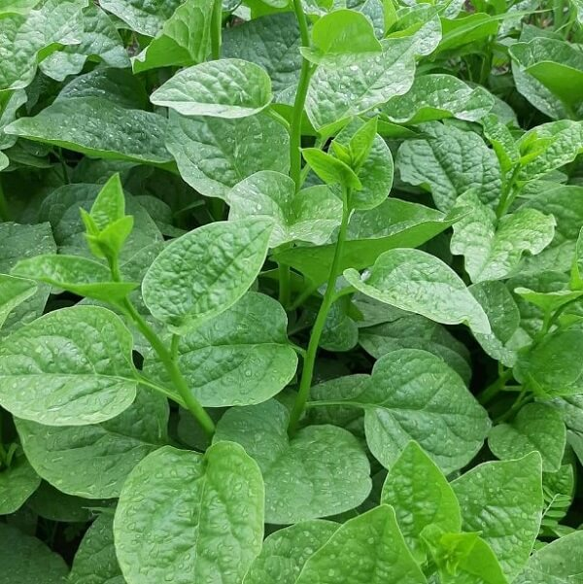
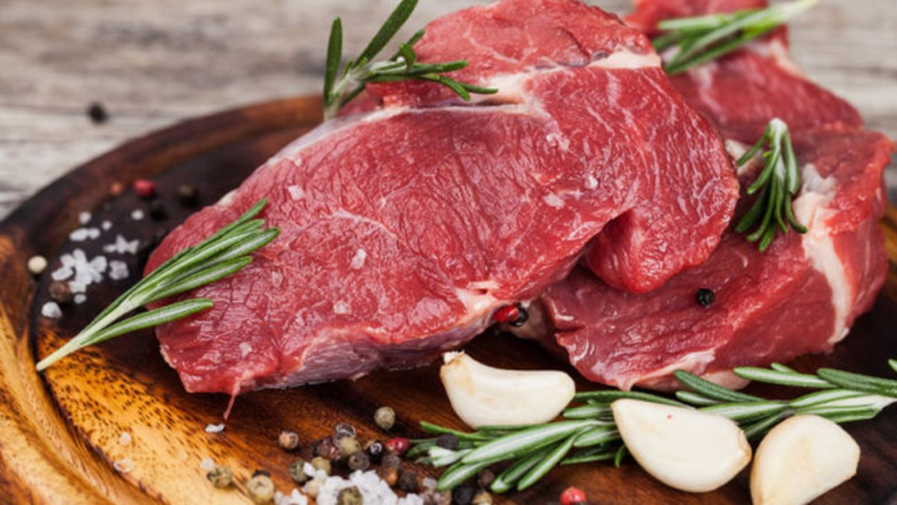
5. Nhóm thực phẩm giàu chất khoáng
a, Thực phẩm giàu sắt
Thịt bò: Nên chọn miếng thịt có màu đỏ tươi, thớ thịt khô, dẻo, mịn; gân trắng, dẹp, nhỏ như sợi mì ở giữa thớ thịt
Rau mồng tơi: Nên chọn rau có nhiều ngọn, thân mập, xanh mướt, lá không có đốm

Slide 27
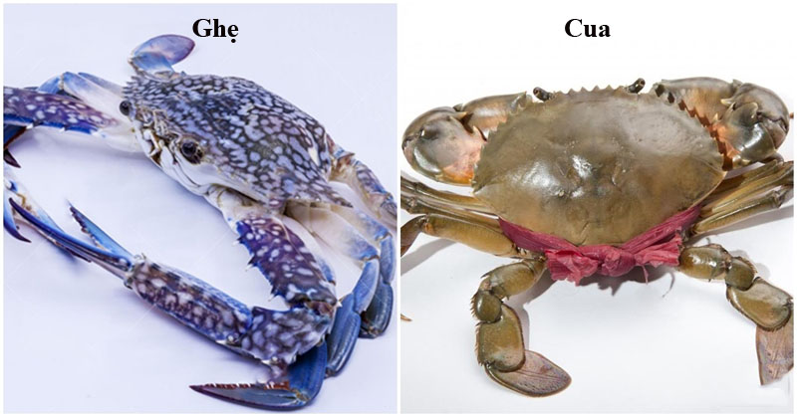
5. Nhóm thực phẩm giàu chất khoáng
b, Thực phẩm giàu kẽm
Cua, ghẹ: Nên chọn những con còn sống, đang di chuyển. Khi chọn nên lật ngửa cua, ghẹ và dùng ngón tay ấn mạnh lên yếm, nếu yếm cứng, không bị lún xuống là con nhiều thịt

Slide 28
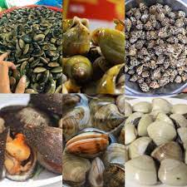
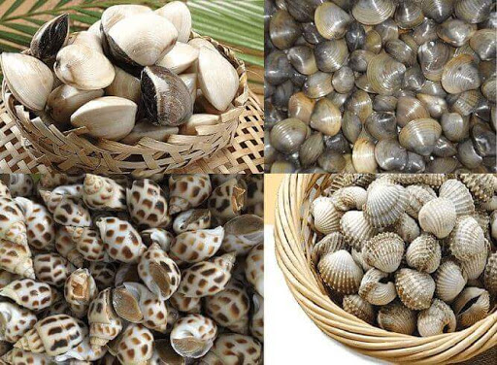
Nghêu, sò, hến: Nên chọn con to và còn sống. Không nên chọn những con đã há miệng hoặc ngậm chặt miệng, có mùi hôi

Slide 29
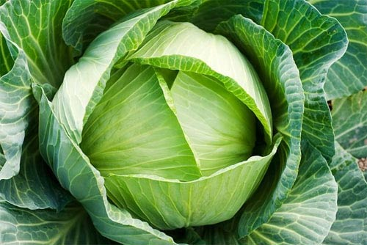
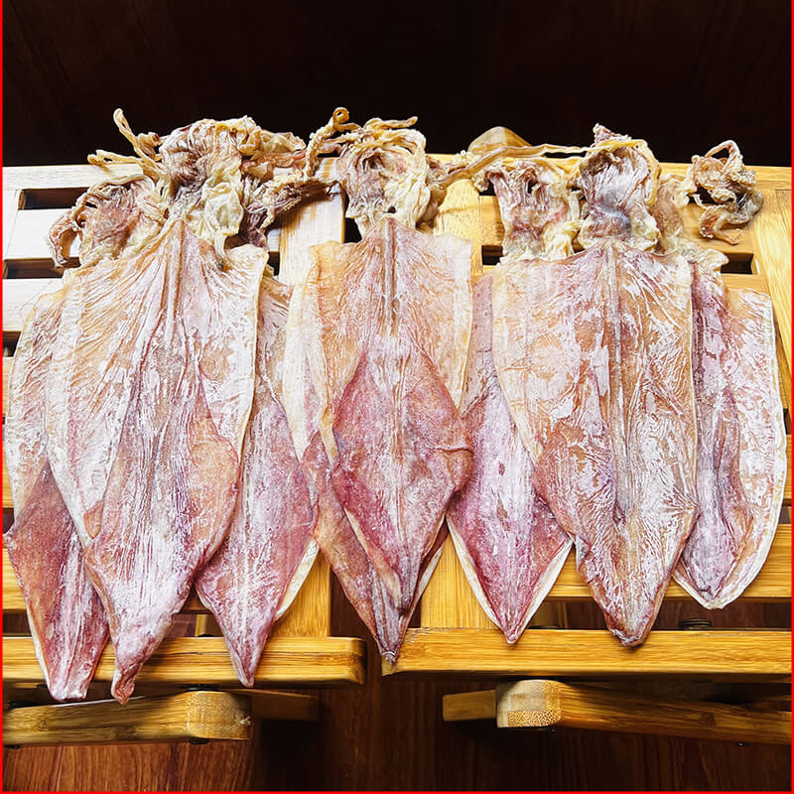
5. Nhóm thực phẩm giàu chất khoáng
c, Thực phẩm giàu iodine
Rau bắp cải: Nên chọn cây rau lá cuộn tròn, chắc nịch, cuống nhỏ và xanh, đặc biệt bên ngoài phải là lớp lá màu xanh có phấn cuống chặt
Cá mực: Nên chọn những con cá mực mình dày, đầy đặn; thịt tươi, sáng màu; da bên ngoài không bị rahs, có màu tím nhạt hoặc màu trắng đục

Slide 30
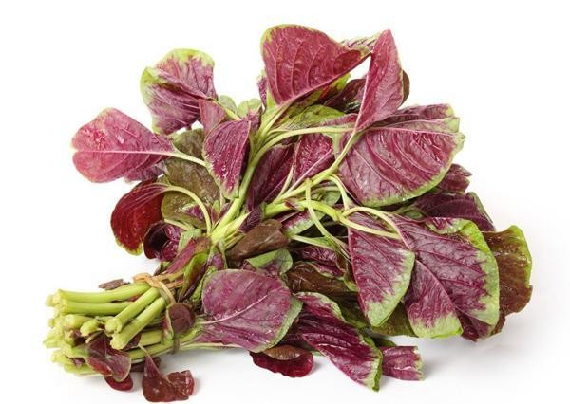
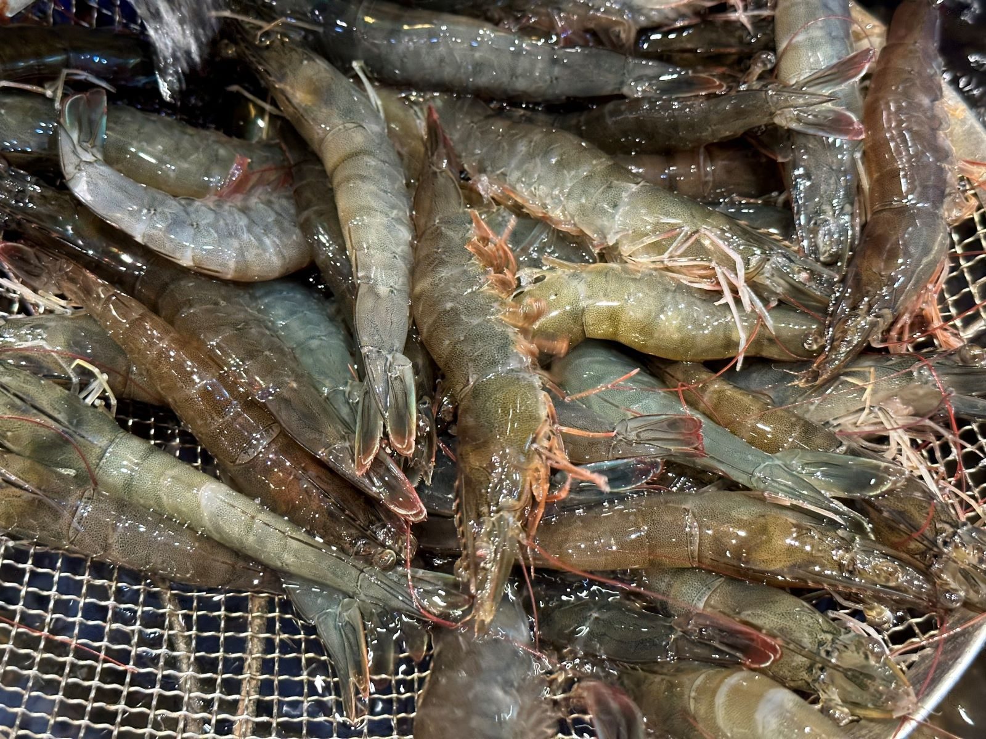
5. Nhóm thực phẩm giàu chất khoáng
d, Thực phẩm giàu calcium
Rau dền: Nên chọn rau có cọng lớn; lá bản to, xanh non; khi dùng móng tay bấm nhẹ thấy mềm là rau non.
Tôm: Nên chọn tôm còn tươi sống. Nếu tôm không còn sống thì vỏ phải cứng, đầu bám chắc vào thân.

Slide 31
KẾT NỐI NĂNG LỰC
Căn cứ vào thự đơn trong ngày của gia đình em, hãy trình bày cách lựa chọn các thực phẩm đó. Đánh giá dựa trên các tiêu chí ở Bảng 2.1

Slide 32
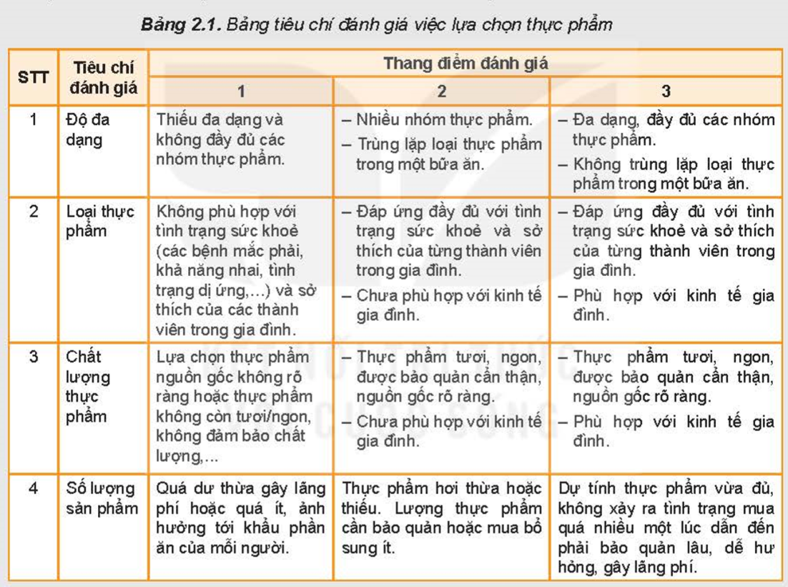

Slide 33
Hãy trình bày một số phương pháp bảo quản thực phẩm đang áp dụng tại gia đình em

Slide 34
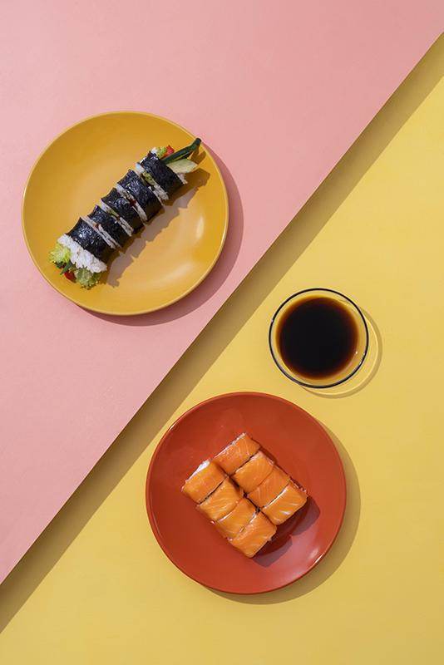
CÁC BIỆN PHÁP BẢO QUẢN CHẤT DINH DƯỠNG CÓ TRONG THỰC PHẨM
II

Slide 35
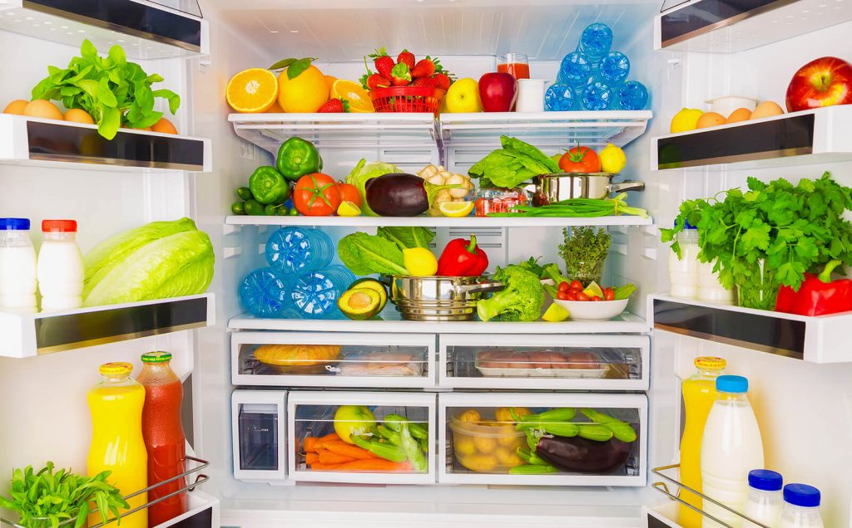
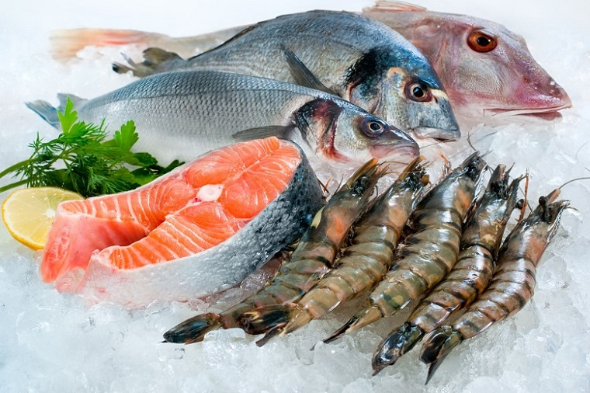
II. CÁC BIỆN PHÁP BẢO QUẢN CHẤT DINH DƯỠNG CÓ TRONG THỰC PHẨM
1. Một số phương pháp bảo quản thực phẩm
a, Tăng hoặc giảm nhiệt độ

Slide 36
1. Một số phương pháp bảo quản thực phẩm
a, Tăng hoặc giảm nhiệt độ
Bảo quản bằng nhiệt độ thấp: Là phương pháp sử dụng nhiệt độ thấp để ngăn ngừa, làm chậm sự phát triển của vi sinh vật, làm chậm quá trình sinh hóa trong thực phẩm
Làm lạnh: Bảo quản thực phẩm trong khoảng nhiệt độ từ 1°C đến 7°C, thường được dùng để bảo quản thịt, cá, trái cây, rau củ,... trong thời gian ngắn từ 3 đến 7 ngày.
Đông lạnh: Bảo quản thực phẩm trong khoảng nhiệt độ dưới 0°C, thường được dùng để bảo quản thịt, cá,... trong thời gian dài từ vài tuần đến vài tháng.

Slide 37
a, Tăng hoặc giảm nhiệt độ
Bảo quản bằng nhiệt độ cao: Là phương pháp nâng nhiệt độ của thực phẩm nhất định, làm ức chế hoặc ngừng các quá trình sinh hóa bên trọng thực phẩm, có thể tiêu diệt được vi sinh vật gây hư hỏng.
Tiệt trùng: Ở nhiệt độ cao trong thời gian ngắn, thông thường từ 100ºC đến 130ºC, phải làm lạnh ngày sau khi tiệt trùng
Thanh trùng: Sử dụng mức nhiệt dưới 100ºC trong thời gian dài hơn so với tiệt trùng

Slide 38

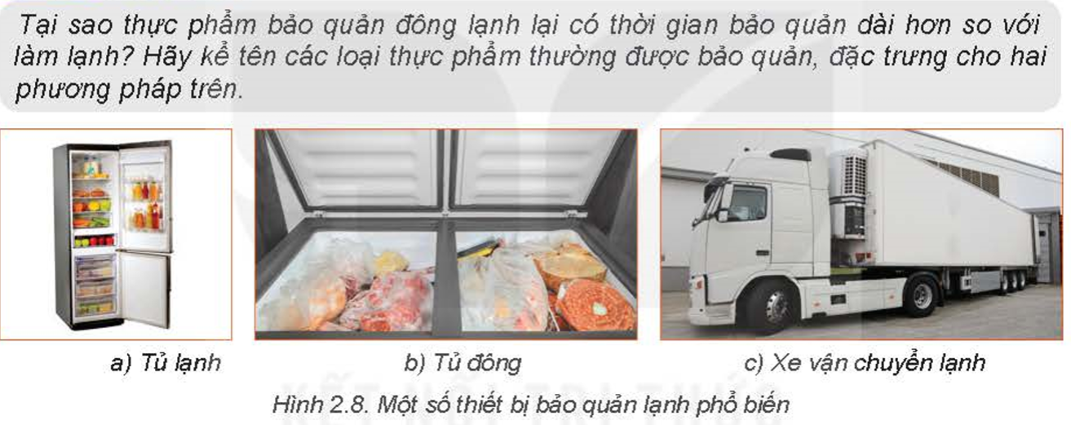

Slide 39
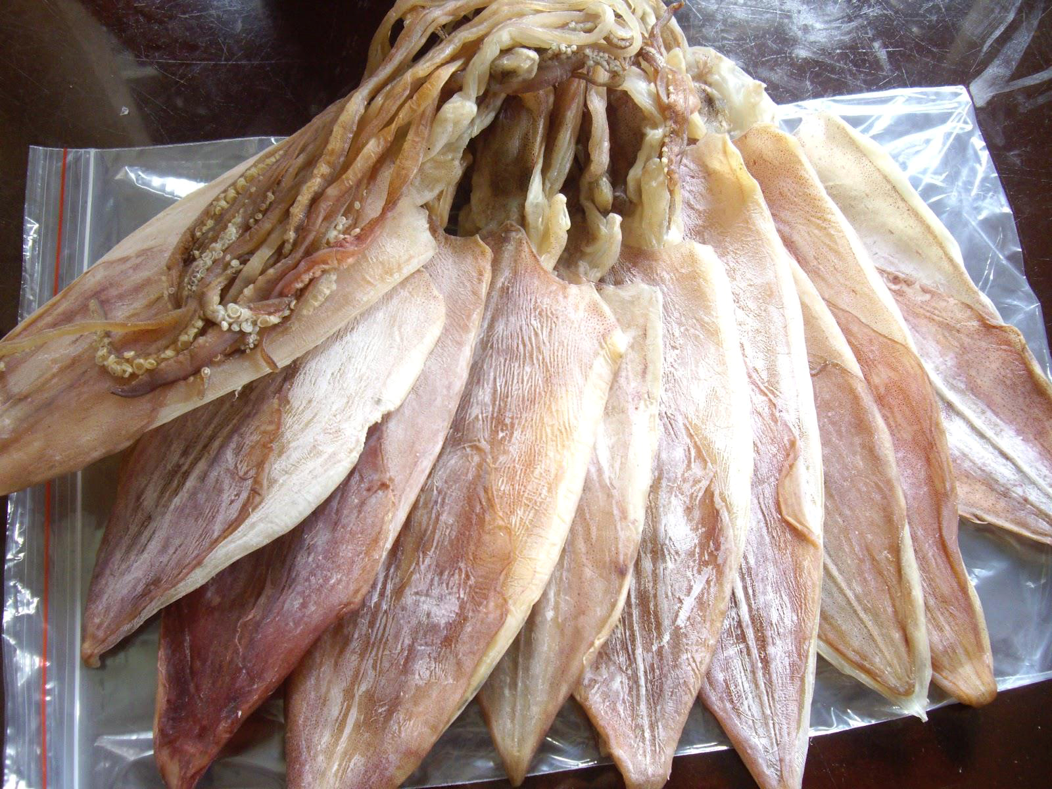
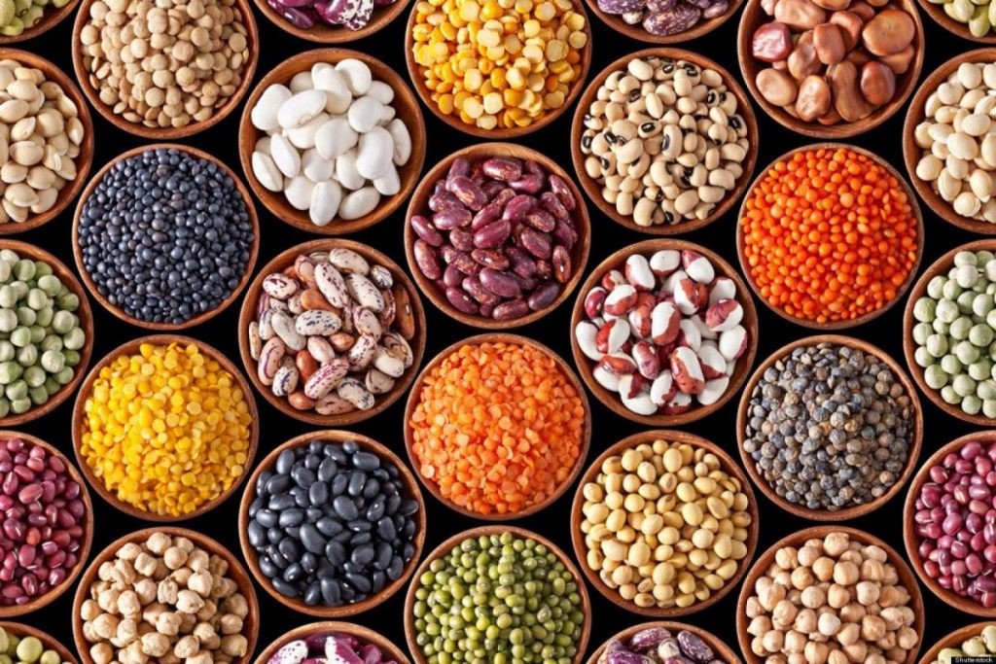
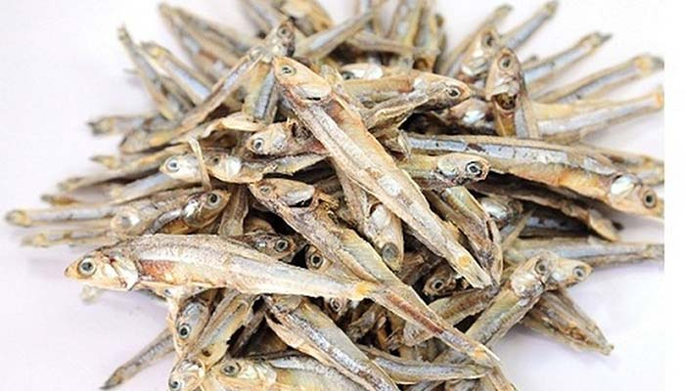
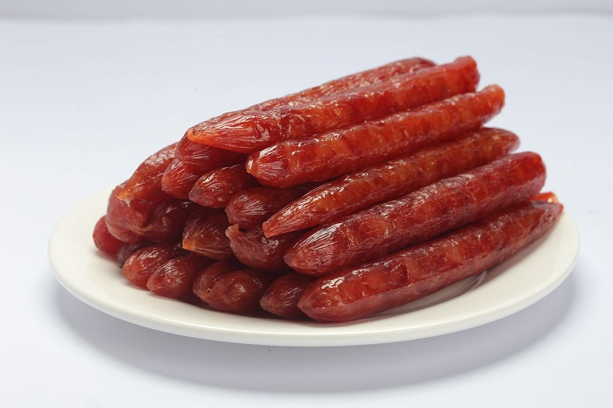
Làm khô

Slide 40
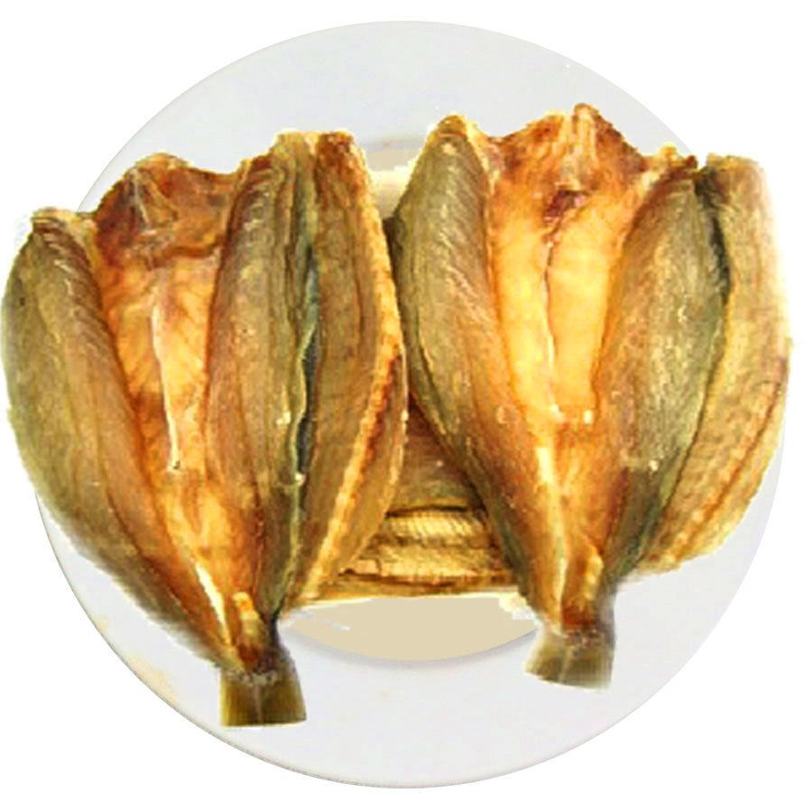

II. Một số phương pháp bảo quản thực phẩm
b. Làm khô
Làm khô là phương pháp làm bay hơi nước trong thực phẩm để diệt, ngăn ngừa sự phát triển của vi sinh vật gây hư hỏng thực phẩm
Hai loại: Làm khô tự nhiên và làm khô nhân tạo.

Slide 41

Làm khô tự nhiên: Là phương pháp làm khô bằng năng lượng tự nhiên như ánh sáng mặt trời, gió…
Làm khô nhân tạo: Là phương pháp được tiến hành trong các loại thiết bị sấy. Sấy thăng hoa, sấy tuần hoàn khí nóng, sấy bơm nhiệt, sấy lạnh và sấy năng lượng mặt trời

Slide 42



Ướp muối hoặc đường

Slide 43


1. Một số phương pháp bảo quản thực phẩm
c. Ướp muối hoặc đường
Ướp là phương pháp áp dụng nguyên lí áp lực thẩm thấu khi trộn muối hoặc đường vào thực phẩm để tiêu diệt và ngăn ngừa sự phát triển của vi sinh vật làm hư hỏng thực phẩm
Ưu điểm: Dễ thực hiện, giá thành rẻ.

Slide 44
Phương pháp này thường khiến cho cảm quan, mùi vị, giá trị dinh dưỡng của thực phẩm thay đổi nhưng vẫn được áp dụng phô biến do dễ dàng thực hiện

Slide 45


Ướp muối: Muối có tính sát khuẩn nhẹ nhưng hông tiêu diệt được tất cả các vi sinh vật và không phá hủy được độc tố của vi khuẩn. Nếu kết hợp ướp muối với bảo quản ở nhiệt độ thấp, thực phẩm có thời gian sử dụng lâu hơn

Slide 46


Ngâm đường: Nồng độ nước đường cần từ 60% đến 65% trở lên mới có thể đủ khả năng làm ức chế sự phát triển của vi sinh vật nhưng không ổn định. Do đó cần bảo quản thực phẩm ngâm đường trong các chai, lọ, hũ,… kín

Slide 47


1. Một số phương pháp bảo quản thực phẩm
d. Điều chỉnh độ pH của thực phẩm
Mỗi loại Vi sinh vật sẽ có một phạm vi pH phù hợp cho sự phát triển. Thay đổi pH của thực phẩm như ngâm dấm, lên men chua.
Áp dụng: Muối dưa, muối cà...

Slide 48
1. Một số phương pháp bảo quản thực phẩm
e. Sử dụng chất sát khuẩn
Sát khuẩn giúp tiêu diệt và ngăn ngừa sự phát triển của vi sinh vật gây hỏng thực phẩm, từ đó kéo dài thời gian sử dụng

Slide 49



e. Sử dụng chất sát khuẩn
Sử dụng các phụ gia thực phẩm có tính sát khuẩn như sorbic acid, sodium benzoate, propionic acid,…

Slide 50
Được áp dụng phổ biến tại các cơ sở sản xuất nhỏ lẫn cơ sở có quy mô lớn do dễ dàng thực hiện, hiệu quả cao, ít làm thay đổi cảm quan, mùi vị thực phẩm và giá thành thấp
Các chất sát khuẩn sinh học như phytoncide có trong củ hành, củ tỏi; lysozyme được tìm thấy trên người và động vật như trong nước mắt, các mô, trứng chim, trứng cá
e. Sử dụng chất sát khuẩn

Slide 51


g. Đóng hộp
Là phương pháp được áp dụng phổ biến, giúp bảo quản thực phẩm trong thời gian dài, giữ được giá trị dinh dưỡng thực phẩm

Slide 52
h. Sử dụng tác nhân vật lý
Sử dụng các tác nhân vật lý như tia tử ngoại, sóng siêu âm hay chiếu xạ để tiêu diệt các vi sinh vật gây hư hỏng thực phẩm
Tia tử ngoại
Sóng siêu âm
Phóng xạ ion

Slide 53
Tia tử ngoại
Hiệu quả cao, nhanh chóng, không làm ảnh hưởng nhiều đến chất lượng sản phẩm, được áp dụng rộng rãi trong sản xuất công nghiệp

Slide 54
Sóng siêu âm
Dùng trong sản xuất sữa, nước hoa quả
Khả năng tiêu diệt vi khuẩn hiệu quả nhưng không làm thay đổi thành phần dinh dưỡng và mùi vị ban đầu

Slide 55
Phóng xạ ion hóa
Làm rối loạn các tính chất sinh vật của tế bào vi khuẩn và làm mất khả năng sinh sản của vi khuẩn.
Thường xuất hiện những biến đổi về cảm quan và thành phần cấu tạo của thực phẩm

Slide 56
2. Một số lưu ý khi chế biến thực phẩm
a. Bảo quản chất dinh dưỡng trước khi chế biến
Thịt, cá: Không ngâm rửa thịt, cá sau khi cắt, thái vì dễ làm mất các khoáng chất có trong thịt, cá. Bảo quản cẩn thận sau khi giết mổ.
Thực phẩm tươi sống: Có thể bảo quản lạnh trong thời gian ngắn và đông lạnh khi chưa cần sử dụng ngay.

Slide 57
2. Một số lưu ý khi chế biến thực phẩm
a. Bảo quản chất dinh dưỡng trước khi chế biến
Rau, củ, quả, hạt tươi:
Rửa sạch, cắt thái sau khi rửa không để rau khô héo.
Rau củ quả ăn sống nên gọt vỏ trước khi ăn
Nên sơ chế sạch sẽ và bảo quản lạnh trong tg ngắn
Đậu, hạt khô, gạo:
Đạu, hạt khô: Để trong hộp, lọ kín… bảo quản nơi khô ráo, mát mẻ.
Gạo: Không vo, rửa quá kĩ vì dễ mất vitamin B1.

Slide 58
2. Một số lưu ý khi chế biến thực phẩm
b. Bảo quản chất dinh dưỡng trong khi chế biến
Trong quá trình hế biến, thành phần sinh dưỡng có trong thực phẩm sẽ bị thay đổi, phụ thuộc vào việt độ, áp suất, thời gian, phương pháp nấu..
Đun nấu trong nước quá kĩ hoặc đun lại nhiều lần sẽ làm giảm lượng vitamin trong thực phẩm
Chiên rán lâu sẽ mất nhiều vitamin, nhất là vitamin tan trong chất béo như A, D, E, K

Slide 59
b. Bảo quản chất dinh dưỡng trong khi chế biến
Những điều cần lưu ý:
Cho thực phẩm vào luộc hay nấu khi nước sôi.
Đun nấu ở nhiệt độ thích hợp với từng loại.
Hạn chế khuấy, đảo nhiều.
Hạn chế hâm nóng lại thức ăn nhiều lần

Slide 60

CHÚC CÁC EM HỌC TỐT!

